Slide 1
Теоретические блоки
Git Branching
Многопоточность
Особенности Java
Многопоточность struchkov.dev
Java Collection Framework
Подключение платежной системы
Liquibase struchkov.dev
Exceptions
Многопоточность

Slide 2
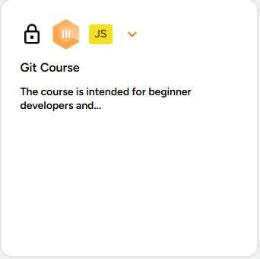
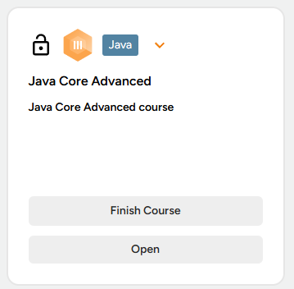
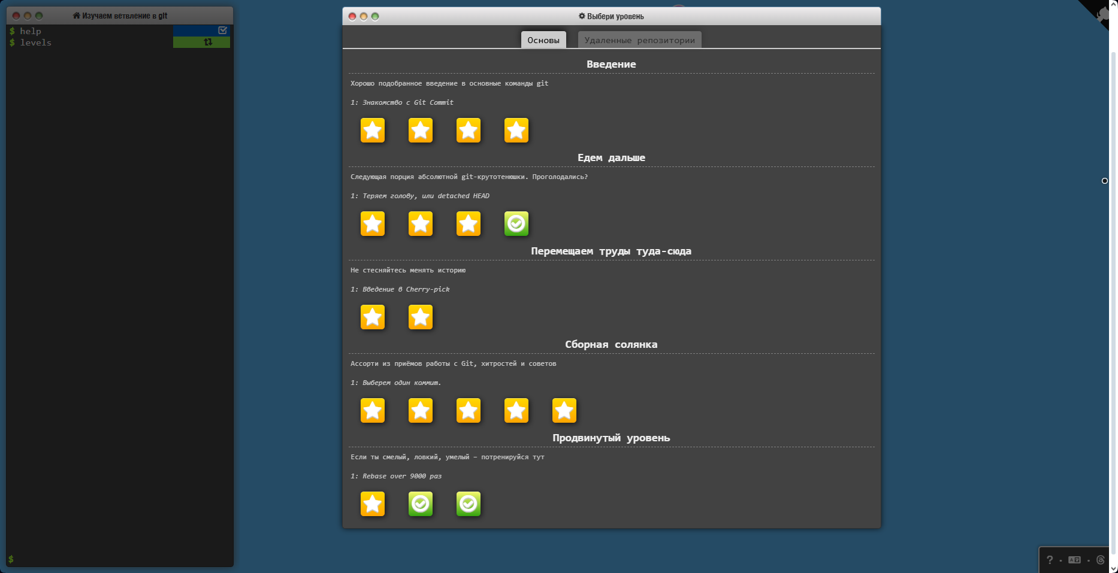
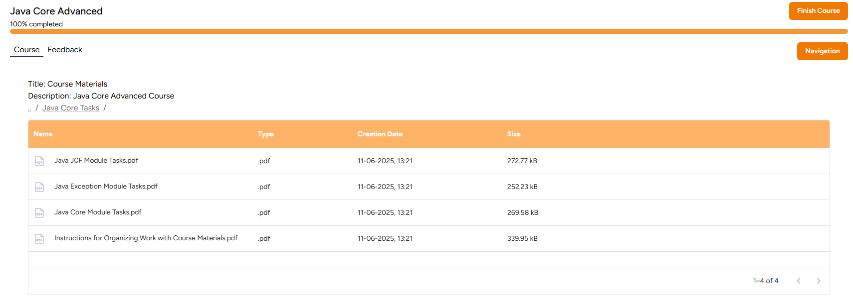

Slide 3



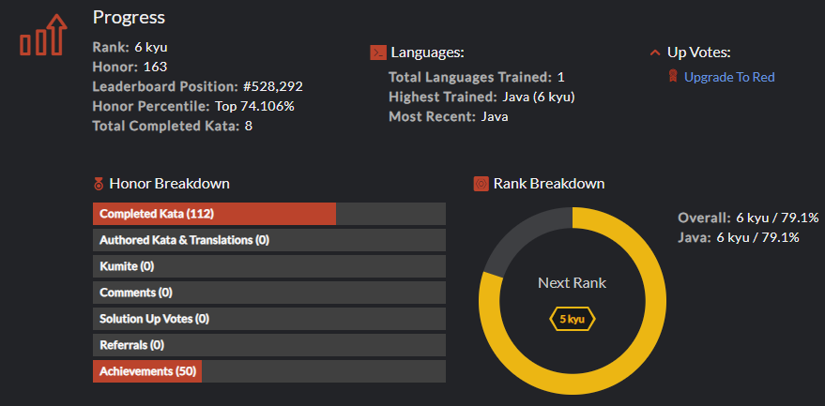
Who likes it ?
Simple Pig Latin
Strip Comments
Group-by and Sum
RGB To Hex Conversion
Human readable duration format
Create Phone Number
Human Readable Time
3
3
2
Всего: 8

Slide 4
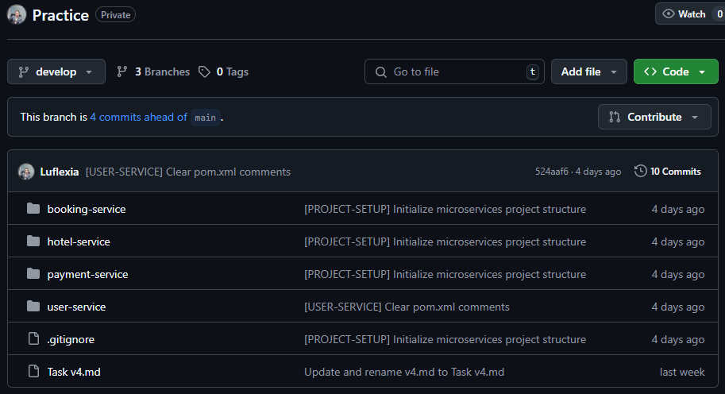
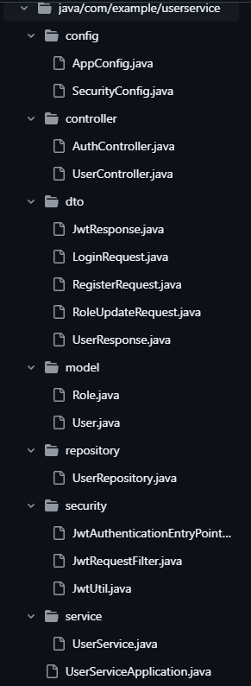
API для бронирования отелей
1. Управление отелями и номерами
CRUD операции для отелей CRUD операции для номеров отелей
Управление фотогалереей отелей и номеров
Настройка категорий отелей
2. Бронирование
Проверка доступности номеров на выбранные даты
Расчет стоимости брони с учетом сезонных коэффициентов
Учет количества гостей
Генерация подтверждения брони
3. Отмена брони
Автоматическая отмена при неоплате
Возврат средств
Логирование причин отмены
4. Поиск и фильтрация
Поиск по геолокации
Фильтры: цена, рейтинг, удобства
Сортировка
5. Аутентификация и авторизация
Регистрация
Ролевая модель
JWT токены
16.06
Выполнено:
5. Аутентификация и авторизация
Регистрация
Ролевая модель
JWT токены
~21%

Slide 5

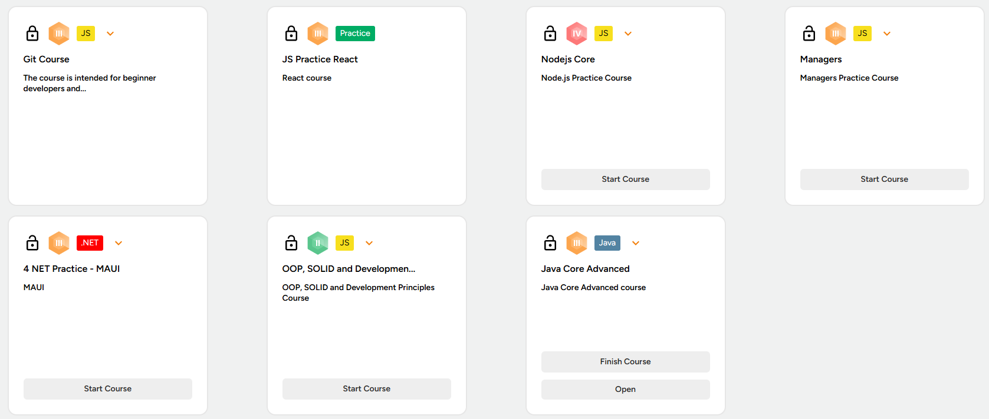
Планы до 24.06
1. Управление отелями и номерами
CRUD операции для отелей CRUD операции для номеров отелей
Управление фотогалереей отелей и номеров
Настройка категорий отелей
2. Бронирование
Проверка доступности номеров на выбранные даты
Расчет стоимости брони с учетом сезонных коэффициентов
Учет количества гостей
Генерация подтверждения брони
6

Slide 6

Спасибо за внимание

